Slide 1
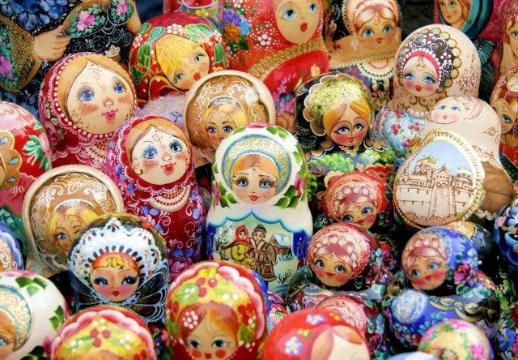
Русская красавица- матрёшка.

Slide 2
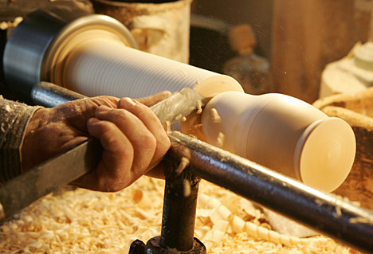
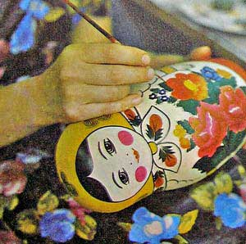
Процесс изготовления матрёшки

Slide 3
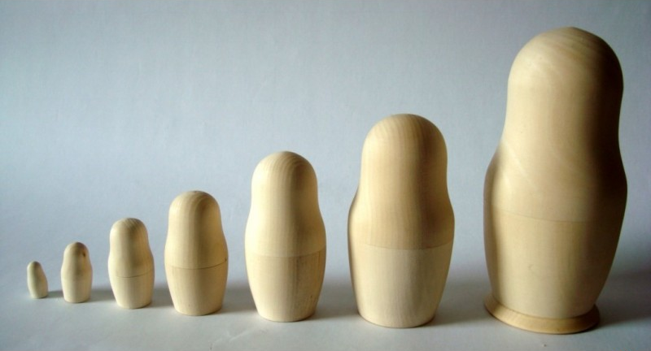
Половинку отвинти, Плотную, притертую. И сумеешь ты найти Куколку четвертую.

Slide 4
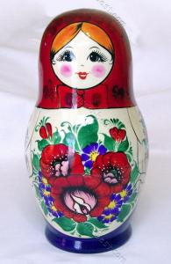
Алый шелковый платочек, Яркий сарафан в цветочек, упирается рукав деревянные бока. А внутри секреты есть: может-три, а может-шесть. Разрумянилась немножко. Это русская матрешка!

Slide 5
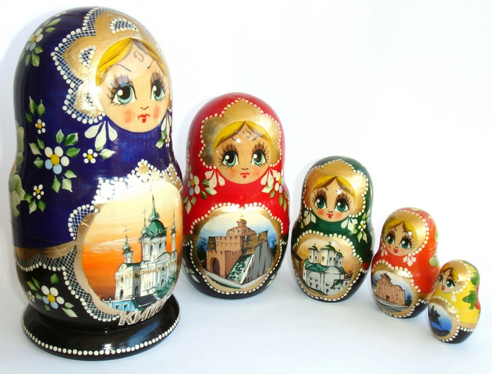
Мы – красавицы матрёшки Разноцветные одежки. Раз – Матрена, Два – Малаша, Мила – три, Четыре – Маша. Маргарита – это пять. Нас не трудно сосчитать.

Slide 6
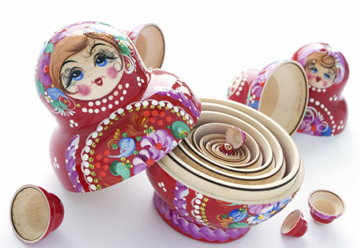
Эти русские матрешки, Разноцветные одежки, На секреты мастерицы, В старшей прячутся сестрицы. Сколько их там не поймешь, Если младшей не найдешь.

Slide 7
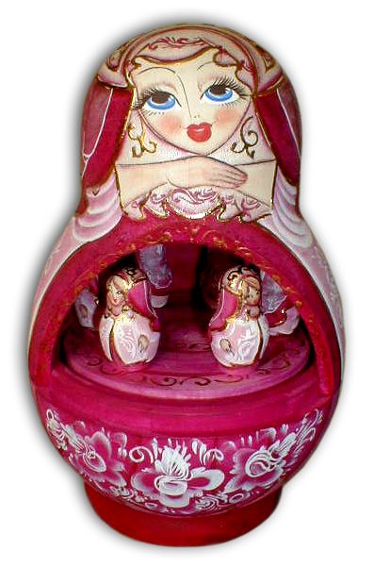
Сидела в матрешке Другая матрешка, И очень скучала Матрёшка в матрёшке.

Slide 8
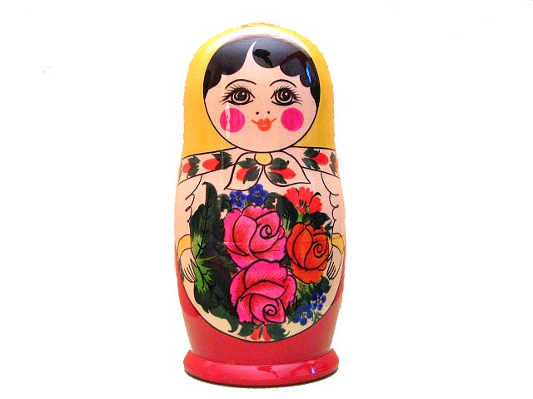
Ах, матрёшечка – матрёшка. Хороша не рассказать! Очень любят малы детки С тобой вместе поиграть!

Slide 9
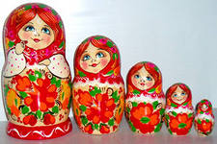
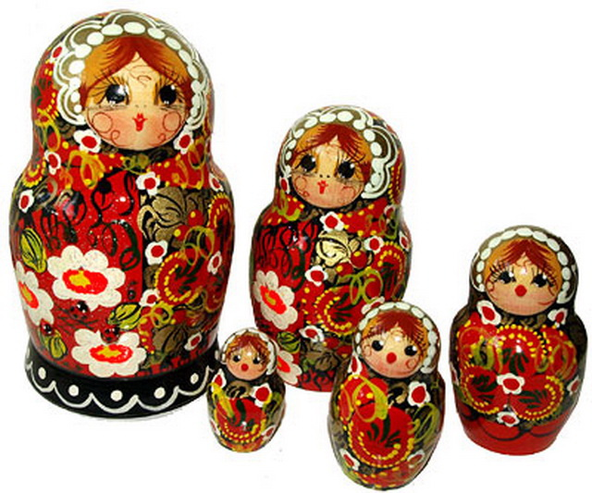
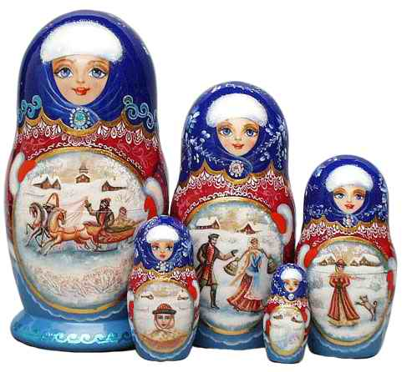
Чудная матрёшка, Попляши немножко. Танцевать с тобой мы рады, Покажи свои наряды.

Slide 10
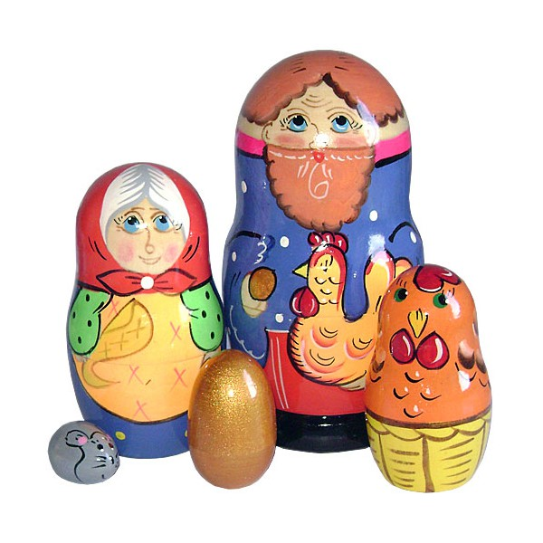
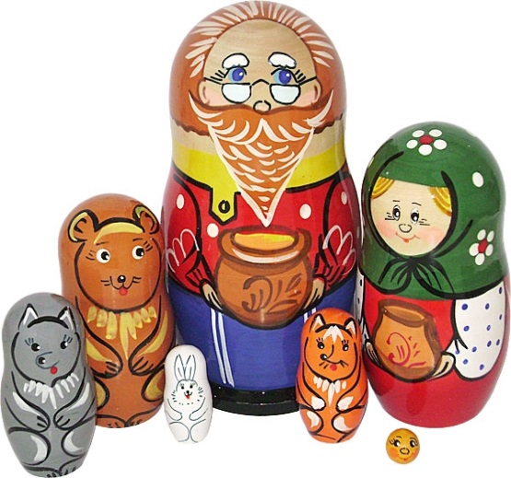
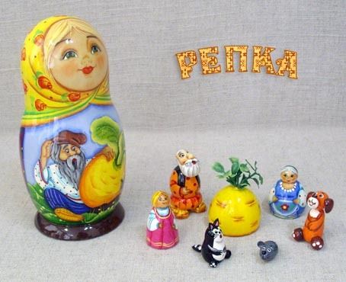
Матрёшкины сказки

Slide 11
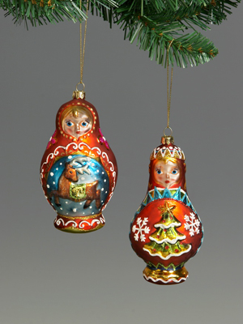
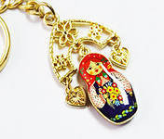
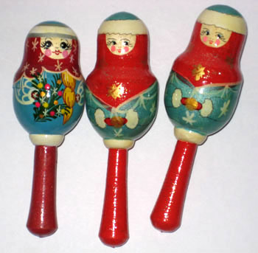
Сувениры на основе матрешки

Slide 12
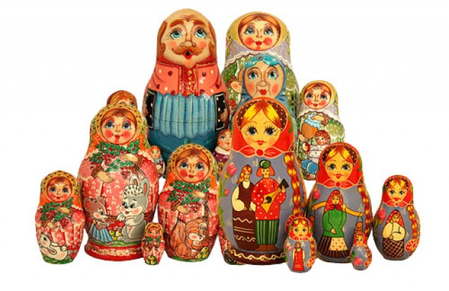
Цветастое платье, Румяные щёчки! Её открываем – В ней прячется дочка. Матрёшки танцуют, Матрёшки смеются И радостно просят Тебя улыбнуться! Они к тебе прыгают Прямо в ладошки - Какие веселые Эти матрёшки!

Slide 13
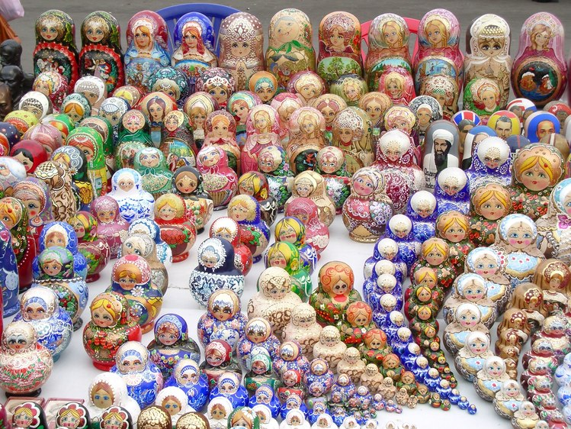
Ростом разные подружки, Не похожи друг на дружку. Все они сидят друг в дружке, А всего одна игрушка.

Slide 14
Спасибо за внимание!

